Slide 1

Русско-турецкая война
1877-1878гг.

Slide 2
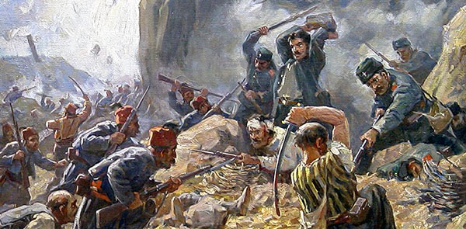
Предпосылки русско-турецкой войны
1) В XIX веке - мощный подъем национально-освободительного движения всех христианских народов Балканского полуострова, завоеванных и угнетенных турками.
2) Упадок оккупационной турецкой империи

Slide 3
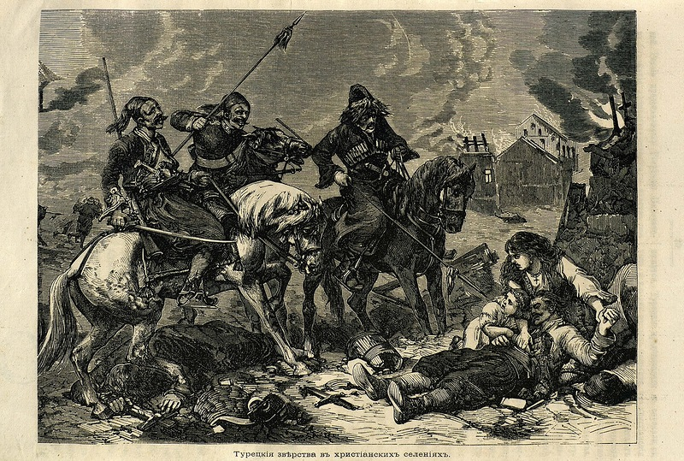
Цели русско-турецкой войны
1) Освободить славянские народы от турецкого ига.
2) Подъем авторитета России как великой державы.
3) Продвинуть Россию к проливам и к Средиземному
морю, создав в этом районе мира государство –
Болгарию, восстановив ее в этнических границах.

Slide 4
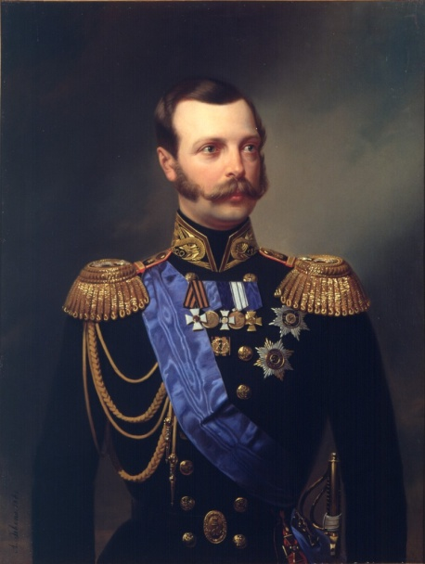
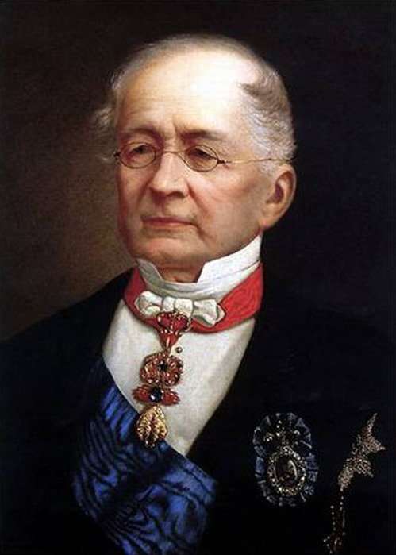
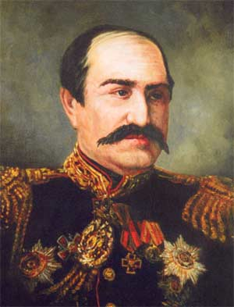
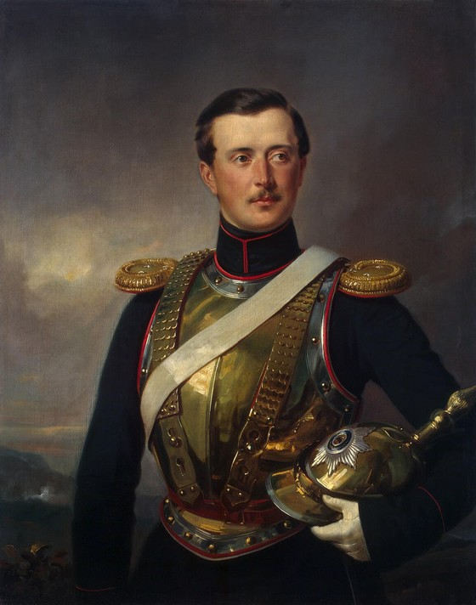
Видные деятели войны
Александр II
А.М. Горчаков
Н.П. Игнатьев
П.А. Шувалов

Slide 5
Повод к войне
Апрельское восстание 1876г.
Конференция послов великих держав предложила Турции предоставить немедленно автономию Боснии, Герцеговине и Болгарии. Под давлением Англии Турция отвергла это требование.

Slide 6
Военные действия
Соотношение сил
Русские | Турки
48 пехотных дивизий, 19 дивизий кавалерии, 52 артиллерийские бригады и 5 бригад инженерных войск. На Дунае - 193.000 человек. 72.000 человек - берега Черного моря и Резервная армия в 73.000 человек. На азиатской границе на Кавказе 122.000 человек. | 494.400 человек, вооруженные современным немецким, английским и даже американским оружием. Это оружие, купленное на полученные в Англии и других странах Запада щедрые займы, было лучше русского.

Slide 7
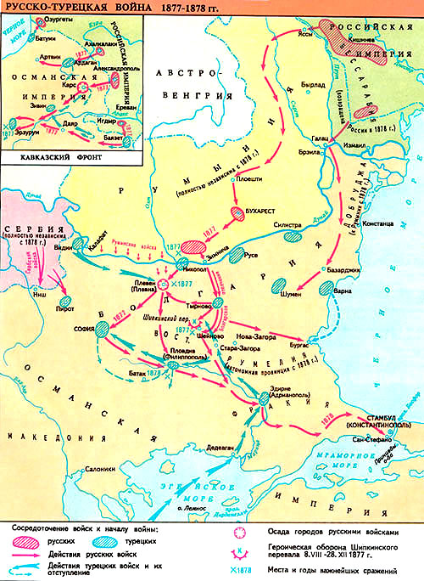
Военные действия
Хронология
14-15 июня 1877 г. русские войска успешно переправились через Дунай и 25 июня заняли первый болгарский город – Свиштов.
3 июля на севере Болгарии русские взяли Никополь и подошли к сильнейшей турецкой крепости в этой части страны – городу Плевне.
9 августа Сулейман-паша подошел с оставшейся у него 27-тысячной армией к Шипкинскому перевалу, который защищал генерал Столетов
Утром 28 ноября 1877 г. армия Осман-паши в Плевне сделала последнюю попытку прорвать русское окружение, но была принуждена капитулировать и сдать Плевну.

Slide 8
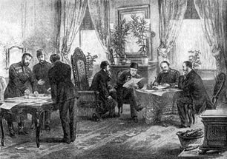
Сан-стефанский мирный договор. Ход действий
28 декабря русский главнокомандующий Великий Князь Николай Николаевич получил телеграмму от турецкого военного министра о том, что султан Абдул-Гамид посылает своих представителей с предложением немедленно начать переговоры о перемирии.
9 января 1878 г. русские без боя вошли в Адрианополь, куда прибыл и главнокомандующий со своим штабом.
18 января турецкие парламентеры снова явились к Великому Князю, настоятельно предлагая отодвинуть демаркационную линию на более значительное расстояние
от Константинополя.
19 февраля 1878 г. в Сан-Стефано был подписан мир с Турцией.

Slide 9
Условия Сан-Стефанского мирного договора
Сербия, Румыния и Черногория, ранее имевшие лишь автономию в пределах Турции, получили независимость.
Болгария, Босния и Герцеговина, стали автономными княжествами.
Россия вернула Южную Бессарабию, потерянную после Крымской войны, приобрела новые опорные пункты на Кавказе-Батум, Карс,Ардаган и Баязет. Эти крепости имели важное стратегическое значение для оказания давления на Турцию и Закавказье.

Slide 10
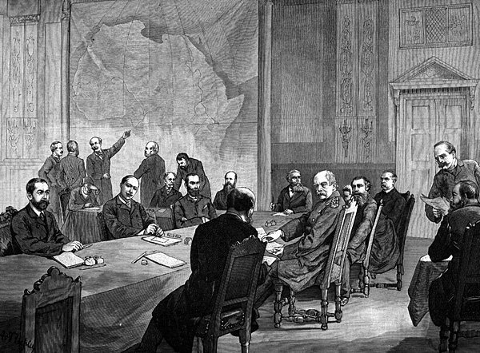
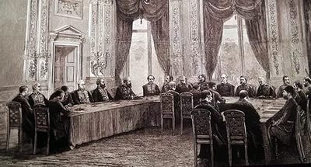
Берлинский конгресс: цели и причины
Цель конгресса для правительств Запада:
– ослабление влияния России на Ближнем Востоке и утверждение ведущей роли государств Западной Европы на Ближнем Востоке
- подчинения вновь созданных славянских государств на Балканах политике правительств Запада.
Русская делегация по многим
вопросам была вынуждена отойти
от условий Сан-Стефанского
договора, потому что она
- оказалась в состоянии изоляции
- опасалась возможной войны с объединенной Европой
- в стране усилилось революционное движение.

Slide 11

Берлинский конгресс
Болгария была расчленена на две части. Автономной, имеющей свое правительство и национальную армию, становилась только северная Болгария.
Южная оставалась под игом Турции.
Подтверждалась независимость Сербии,Черногории и Румынии,но их территории были значительно сокращены.
Австро-Венгрия оккупировала Боснию и Герцеговину.
Англия за свою поддержку Турции получила остров Кипр.
Россия получила компенсацию на Кавказе: Карс, Батум и Ардаган, со всеми их провинциями

Slide 12
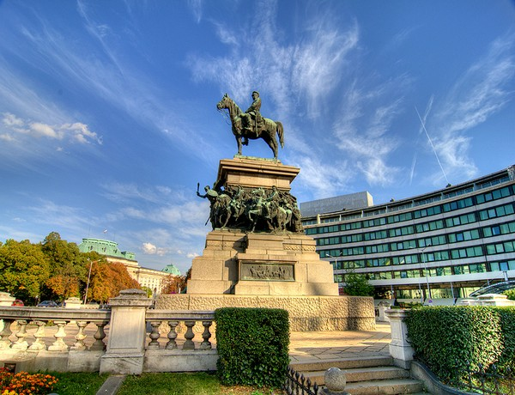
София. Памятник русским воинам с надписью:
«Царю-Освободителю Александру Николаевичу. Волею и любовью Его Освобождена Болгария».

